Slide 1
The RISC-V Instruction Set Manual
Volume I:User-Level ISA

Slide 2
CONTENTS
01 简介
02 RV32I 基本整数指令集
03 RV32E 基本整数指令集
04 RV64I 基本整数指令集
05 整数乘法除法的“M”标准扩展

Slide 3
01
简介

Slide 4
简介
RISC-V：一个新的指令集体系结构（ ISA）

Slide 5
简介-研究目的
1）完全开放(Freely)的ISA
2）真正的能直接在硬件上实现的ISA
3）避免某一种微体系机构风格或实现方式过度结构化，同时又能保证岂能高效的利用任何一种技术进行实现
4）包含小的基本整数ISA
5）支持IEEE-754(2008年制定)
6）支持丰富的ISA扩展和变种（特殊化）
7）支持32位和64位地址变换
8）支持多核，众核实现，包括异构多处理器
9）变长指令，支持可选的密集指令编码
10）可虚拟化
11）支持新的管理员级（supervisor-level）和虚拟机监督管理级（hypervisor-level）

Slide 6
简介-现有ISA优势及劣势
现有ISA优势：
1）生态系统成熟
2）文档和教程示例丰富
现有ISA劣势：
1）商业ISA是私有的
2）在市场领域比较有局限性，仅在某个市场领域比较流行
3）商业ISA此起彼伏（Come and Go）
4）设计与实现复杂
5）仅靠商业ISA无法支撑起应用程序
6）扩展性较差。随着指令集的不断增长，指令编码的复杂度大幅增加
7）修改过的ISA实际上是新的ISA，即使扩展非常小

Slide 7
简介-RISC-V概述
分类：
RV32I提供32位用户级地址空间
RV64I提供64位用户级地址空间
RV32E用于支持小的微控制器

Slide 8
简介-RISC-V概述
标准化扩展：
基本整数ISA被命名为”I”
标准整数乘法和除法被扩展为“M”
标准原子指令扩展被命名为“A”
标准双精度浮点扩展被命名为位“F”
标准双精度浮点扩展被命名为位“D”
基本整数内核加上这四个标准扩展（“IMAFD”），被缩写“G”

Slide 9
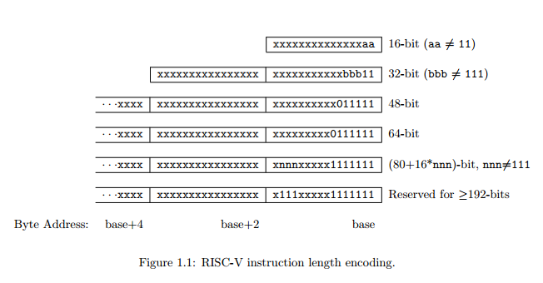
简介-RISC-V概述
指令长度编码图

Slide 10
简介-异常。自陷和中断
异常（ exception） 认为是在运行时出现了一个与当前RISC-V线程中的一条指令相关的非正常的情况。
自陷（ trap） 认为是在一个RISC-V线程中出现了一个异常的情况，导致将控制同步传输到自陷处理函数。 自陷处理函数通常是在一个更高特权环境中执行的。
中断（ interrupt） 认为是在当前RISC-V线程外异步出现了一个事件。

Slide 11
02
RV32I基本整数指令集

Slide 12
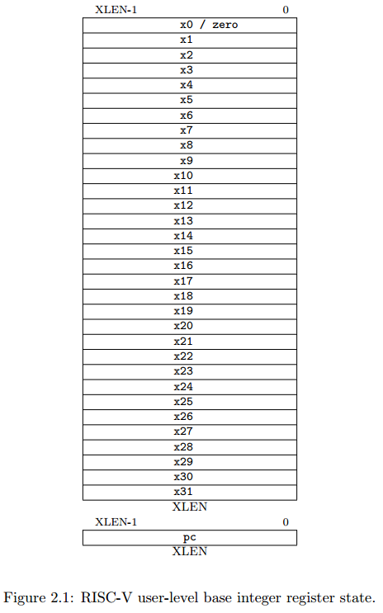

RV32I基本整数指令集-基本整数子集的程序员模型
基本整数子集的用户可见状态。
有31个通用寄存器x1~x31，它们保存了整
数数值。寄存器x0是硬件连线的常数0。
XLEN来指明当前x寄存器
的宽度（不是32就是64）
还有一个额外的用户可见寄存器：程序计数器pc保存了当前指令的地址。

Slide 13
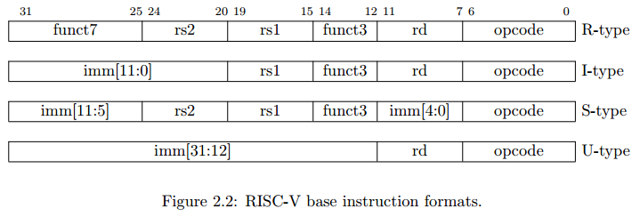
RV32I基本整数指令集-基本指令格式
基本指令格式
有四种核心指令格式（ R/I/S/U），如图 2.2所示。所有的指令都是固定
32位长度的，并且在存储器中必须在4字节边界对齐。
在所有格式中， RISC-V ISA将源寄存器（ rs1和rs2）和目标寄存器（ rd）固定在同样的位
置，以简化指令译码。在指令中，立即数被打包，朝着最左边可用位的方向，并且是分配好
的，以减少硬件复杂度。

Slide 14
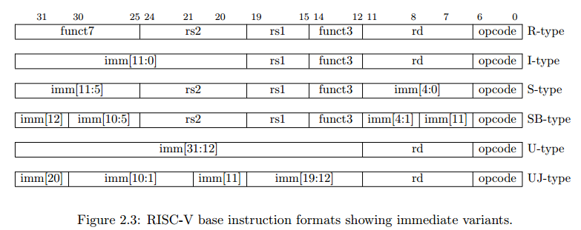
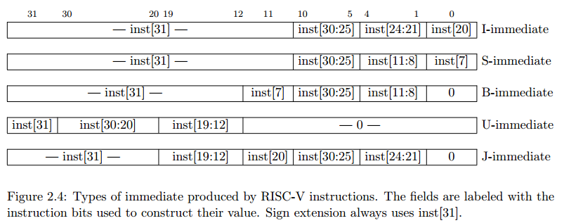
RV32I基本整数指令集-立即数编码的变种
每个立即数字段被所生成的立即数值中的位的位置（ imm[x]）标签，而不
是在指令的立即数字段中的通常位的位置。
每一种基本指令格式生成的立即数，并被标签，以显示哪个指令位（ inst[y]）生成了立即数值中的哪个位。

Slide 15
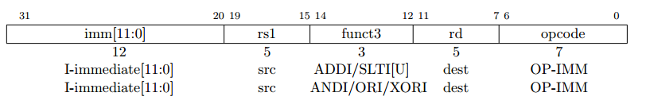
RV32I基本整数指令集-整数计算指令-立即数指令
立即数指令
ADDI将符号扩展的12位立即数加到寄存器rs1上。算术溢出被忽略，而结果就是运算结
果的低XLEN位。
SLTI（ set less than immediate）将数值1放到寄存器rd中，如果寄存器rs1小于符号扩展的
立即数否则将0写入rd。 SLTIU与之相似，但是将两者作为无符号数进行比较。
ANDI、 ORI、 XORI是逻辑操作，在寄存器rs1和符号扩展的12位立即数上执行按位AND、
OR、 XOR操作，并把结果写入rd。

Slide 16
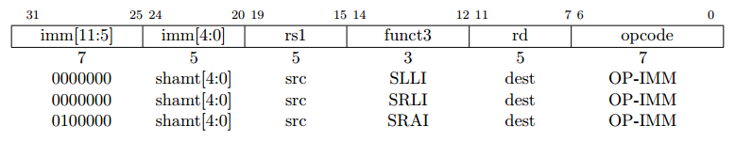
RV32I基本整数指令集-整数计算指令-立即数指令
立即数指令
被移位常数次，被编码为I类格式的特例。被移位的操作数放在rs1中，移位的次数被编
码到I立即数字段的低5位。右移类型被编码到I立即数的一位高位。
SLLI是逻辑左移（ 0被移入低位）；
SRLI是逻辑右移（ 0被移入高位）；
SRAI是算术右移（原来的符号位被复制到空出的高位中）。

Slide 17
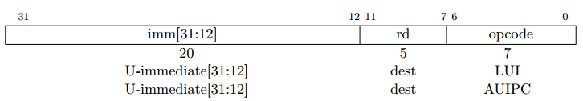
RV32I基本整数指令集-整数计算指令-立即数指令
立即数指令
LUI（ load upper immediate）用于构建32位常数，并使用U类格式。
LUI将U立即数放到目标寄存器rd的高20位，将rd的低12位填0。
AUIPC（ add upper immediate to pc）用于构建pc相对地址，并使用U类格式。 AUIPC从20位U立即数构建一个32位偏移量，将其低12位填0，然后将这个偏移量加到pc上，最后将结果写入寄存器rd。

Slide 18
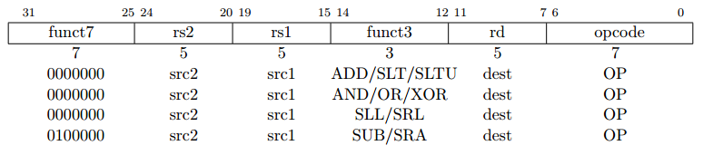
RV32I基本整数指令集-整数计算指令-寄存器操作
寄存器操作
LUI（ load upper immediate）用于构建32位常数，并使用U类格式。
LUI将U立即数放到目标寄存器rd的高20位，将rd的低12位填0。
AUIPC（ add upper immediate to pc）用于构建pc相对地址，并使用U类格式。 AUIPC从20位U立即数构建一个32位偏移量，将其低12位填0，然后将这个偏移量加到pc上，最后将结果写入寄存器rd。

Slide 19
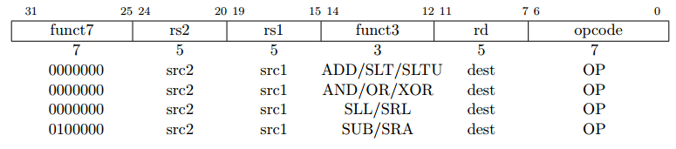
RV32I基本整数指令集-整数计算指令-寄存器操作
寄存器操作
ADD和SUB分别执行加法和减法。
SLT和SLTU分别执行符号数和无符号数的比较，如果rs1<rs2，则将1写入rd，否则写入0。
SLL、 SRL、 SRA分别执行逻辑左移、逻辑右移、算术右移，被移位的操作数是寄存器rs1，移
位次数是寄存器rs2的低5位。

Slide 20
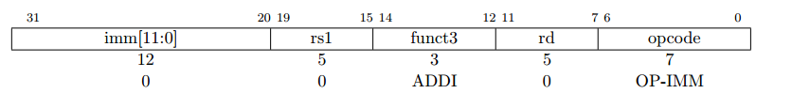
RV32I基本整数指令集-整数计算指令-寄存器操作
NOP
NOP指令并不改变任何用户可见的状态，除了使得pc向前推进。
NOP被编码为ADDI x0,x0,0。

Slide 21
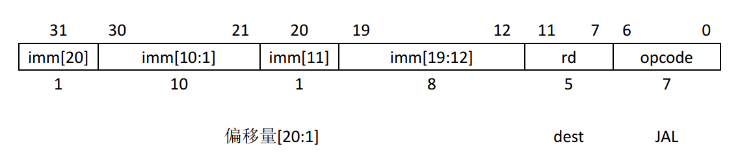
RV32I基本整数指令集-控制转移指令
无条件跳转
无条件跳转指令用PC相对寻址，助于支持位置无关代码。
跳转并连接（JAL）指令使用UJ类格式。
J立即数编码了一个2的倍数的有符号偏移量。

Slide 22
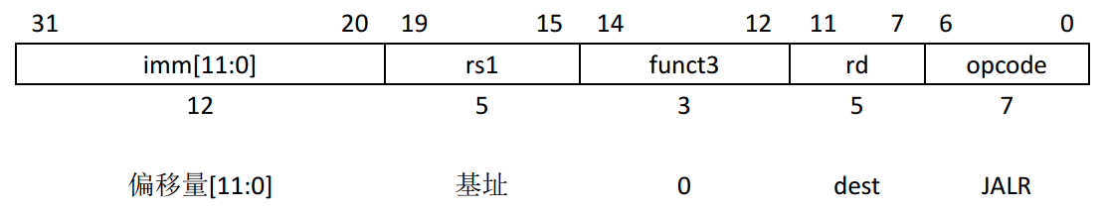
RV32I基本整数指令集-控制转移指令
无条件跳转
间接连接（JALR）指令使用I类编码。

Slide 23
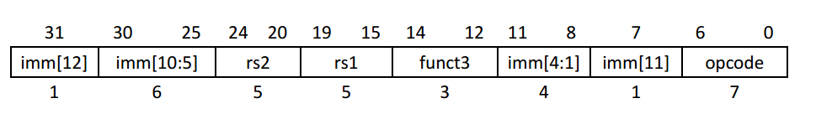
RV32I基本整数指令集-控制转移指令
条件分支
分支指令使用SB类指令格式。
分支指令比较两个寄存器rs1和rs2。
BEQ/BNE
BLT/BLTU
BGE/BGEU

Slide 24
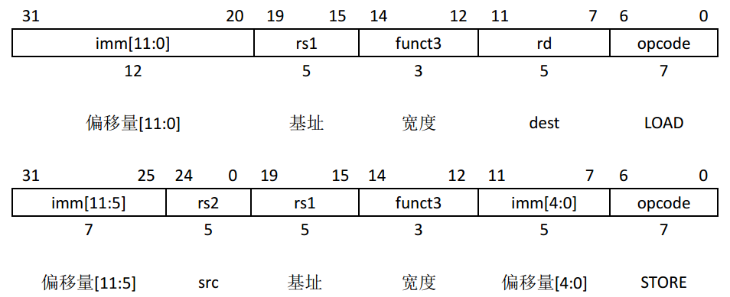
RV32I基本整数指令集-Load和Store指令
load-store
只有load和store指令可以访问存储器。
32位用户地址空间，字节寻址和小端的。

Slide 25
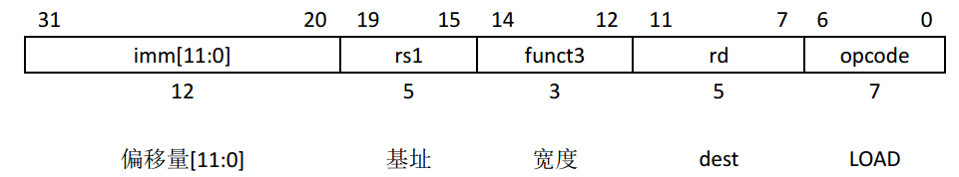
RV32I基本整数指令集-Load和Store指令
load
load指令编码为I类格式。

Slide 26
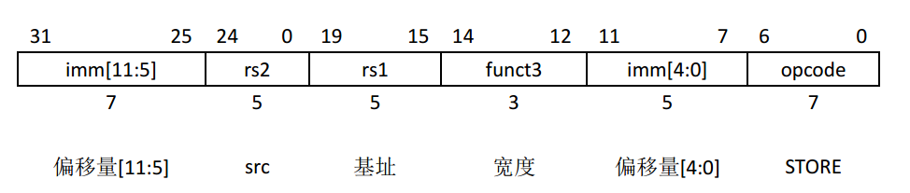
RV32I基本整数指令集-Load和Store指令
store
store指令编码为SB类格式。

Slide 27
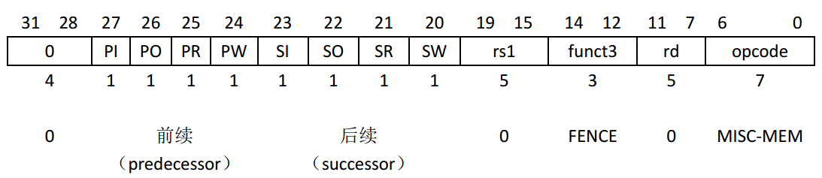
RV32I基本整数指令集-存储器模型
存储器模型
一个单一的用户地址空间内支持多个线程同时执行。线程间有一个relaxed memory model。不同的线程之间的存储器操作需要一条FENCE指令来确保任何特定的顺序。

Slide 28
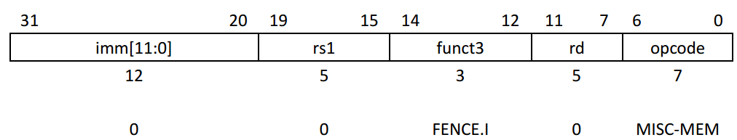
RV32I基本整数指令集-存储器模型
存储器模型
FENCE.I指令用于同步指令和数据流。保证在一个线程中，该指令后的取指操作可看到这条指令之前的任何数据store。但不能保证其他线程的取指看得到本地线程的store。

Slide 29
03/04/05
RV32E基本整数指令集
RV64I基本整数指令集
整数乘法除法的“M”标准扩展

Slide 30
RV32E基本整数指令集
RV32E基本整数指令集市RV32I为嵌入式系统而设计的简化版本
1）整数寄存器减少到了16个通用寄存器（x0-x15）
2）采用与RV32I相同的指令集编码，除了在指令中使用像x16寄存器-X31寄存器，因为RV32E中没有
3）可以使用M和C用户级标准扩展进行扩展，并且可包含用户模式和机器模式

Slide 31
Data-Level Parallelism in Vector, SIMD, and GPU
Architectures
RV64I基本整数指令集
Vector Architecture
SIMD Instruction Set
Graphics Processing Units
Detecting and Enhancing Loop-Level Parallelism
Crosscutting Issues
Mobile versus Server GPUs and Tesla versus Core i7
Fallacies and Pitfalls

Slide 32
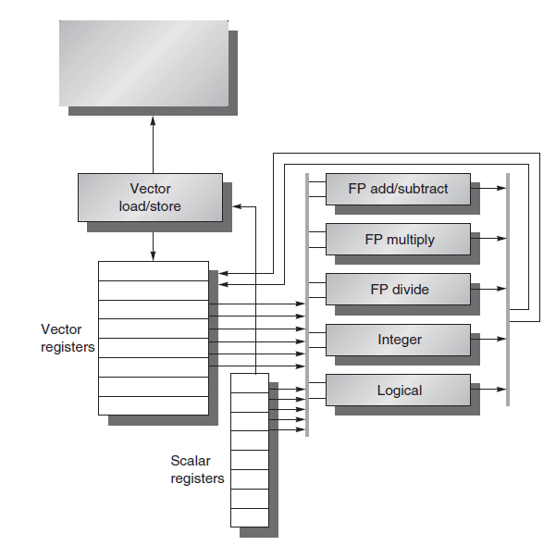
Vector Architecture
RV64I基本整数指令集
The basic structure of a vector architecure VMIPS.

Slide 33
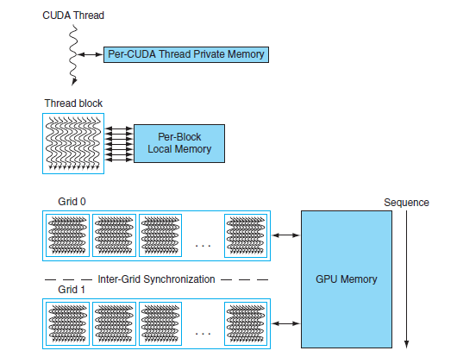
Graphics Processing Units
RV64I基本整数指令集
GPU Memory structures

Slide 34
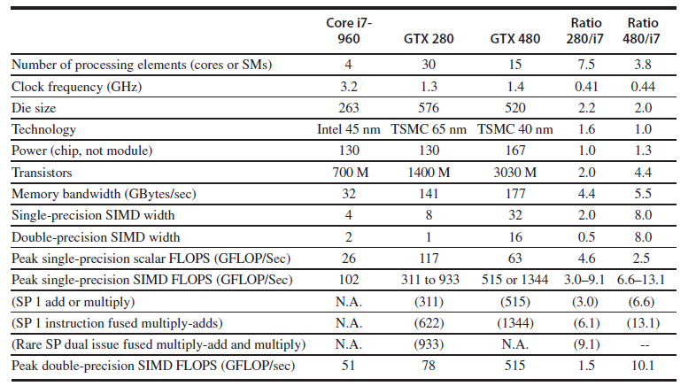
Mobile versus Server GPUs and Tesla versus Core i7
RV64I基本整数指令集
Intel Core i7-960, NVIDIA GTX 280, and GTX 480 specifications

Slide 35
Thread-Level Parallelism
RV64I基本整数指令集
Centralized Shared-Memory Architectures
Performance of Symmetric Shared-Memory Multiprocessors
Distributed Shared-Memory and Directory-Based Coherence
Synchronization: The Basics
Models of Memory Consistency: An Introduction
Crosscutting Issues
Multicore Processors and Their Performance
Fallacies and Pitfalls

Slide 36
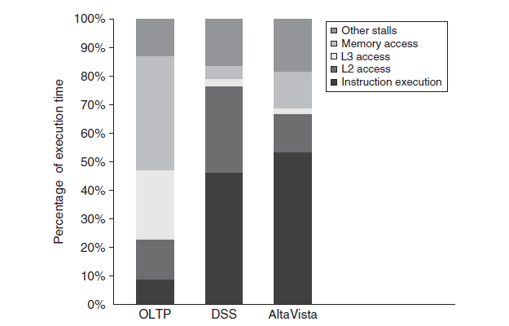
Performance of Symmetric Shared-Memory Multiprocessors
RV64I基本整数指令集
The execution time breakdown for the three programs (OLTP, DSS, and
AltaVista)

Slide 37
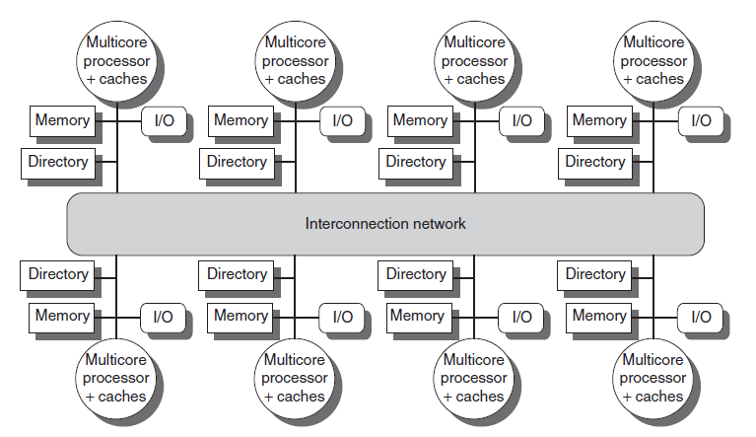
Distributed Shared-Memory and Directory-Based Coherence
RV64I基本整数指令集
A directory is added to each node to implement cache coherence in a distributed-memory multiprocessor.

Slide 38
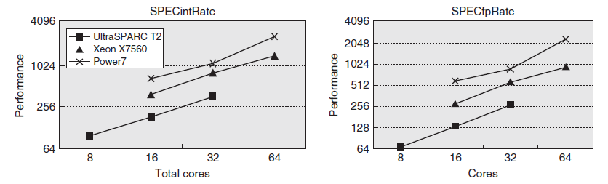
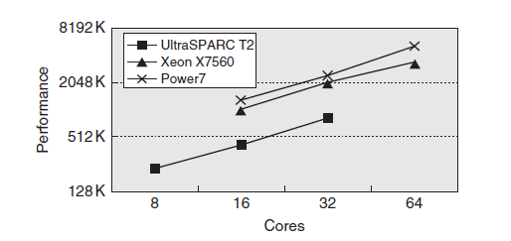
Performance and Energy Efficiency of the Intel Core i7 Multicore
RV64I基本整数指令集
SPECRate benchmarks
SPECjbb2005 benchmark

Slide 39
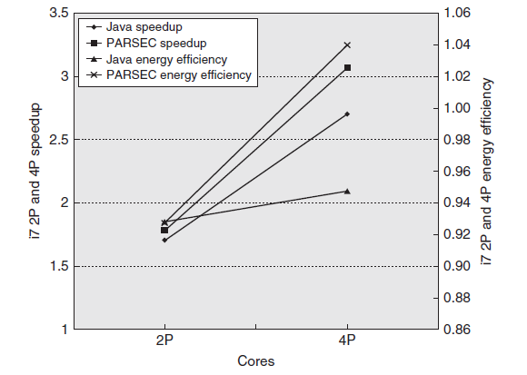
Performance and Energy Efficiency of the Intel Core i7 Multicore
RV64I基本整数指令集
The speedup for two- and four-core executions of the
parallel Java and PARSEC workloads without SMT

Slide 40
THANK YOU!

